Slide 1
Noored maale: Sepaküla
Liisi Truumets

Slide 2
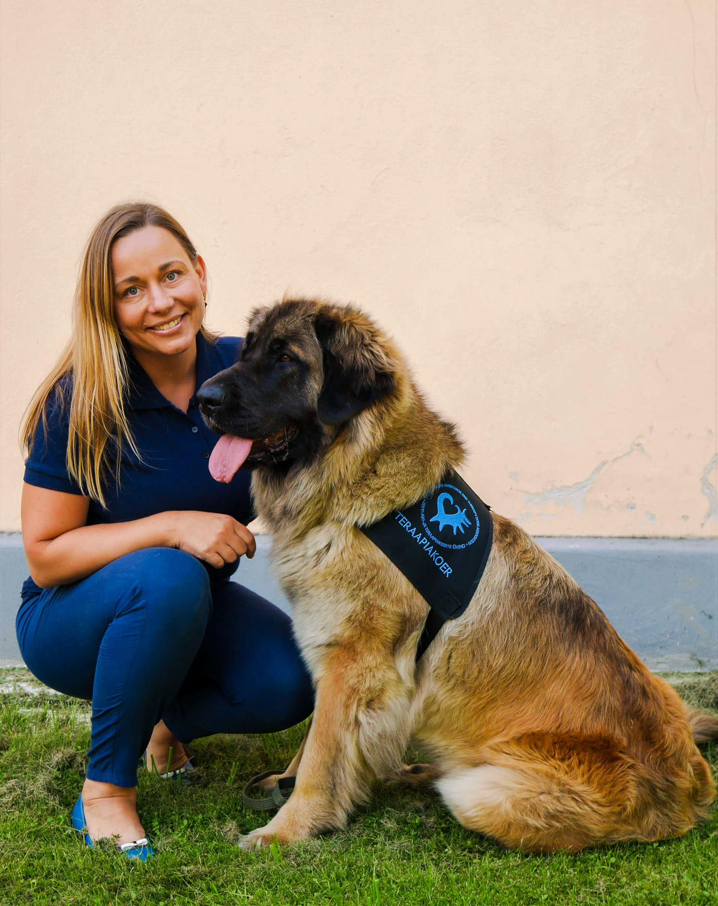
Tallinnast Läänemaale elama
2,5 aastat Läänemaal
Kõik sai alguse Asuküla Seltsimajast
Haapsalu esimene lugemiskoer Sära
Sepaküla külavanem

Slide 3

Teeme pargi…vabaõhupargi?
1 aasta jooksul me:
saime külas peredega kokku;
tegime ajurünnaku: mida me vajame;
lõime MTÜ Sepaküla Selts;
leidsime maatüki, mis riigi oma;
koostasime põhjaliku taotluse, tuginedes piirkonna arengukavadele ja terviseuuringutele;
tegime maatükile taotluse;
volikogu hääletas ühehäälselt selle poolt;
riik andis maatüki Haapsalu linnale;
Selts sõlmib rendilepingu linnaga;

Slide 4
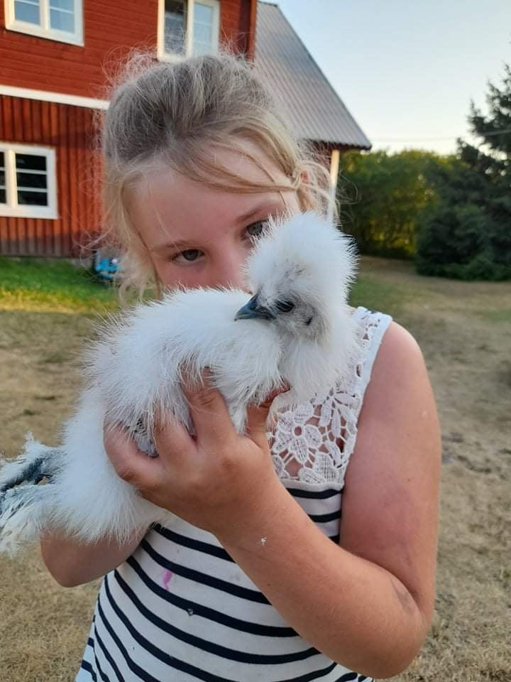
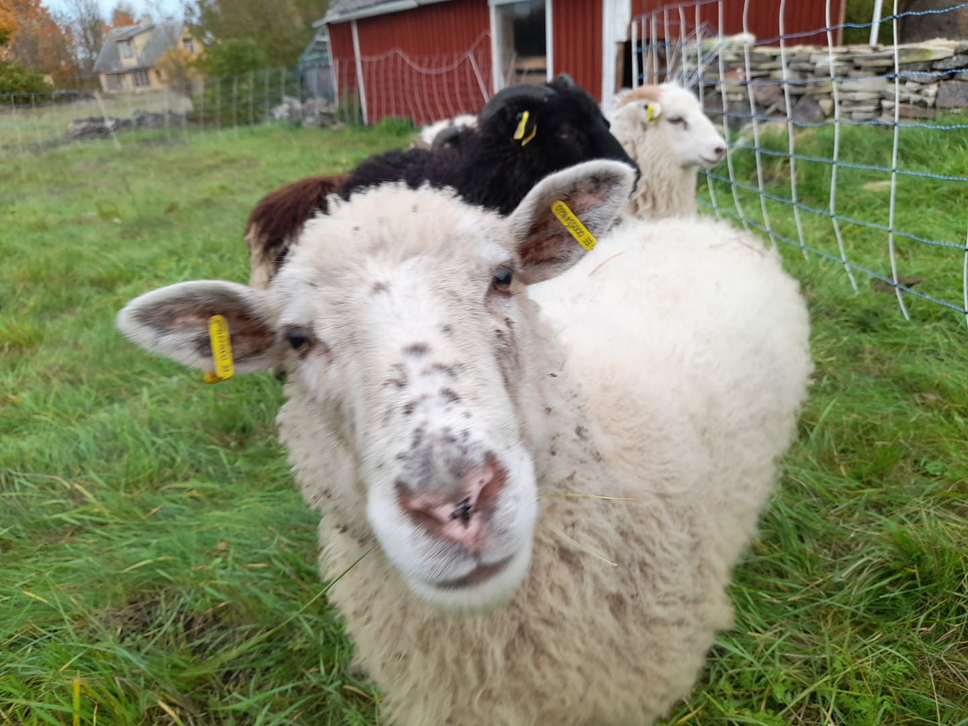
Loomad ja inimese vaimne tervis – kuidas ühendada?

Slide 5
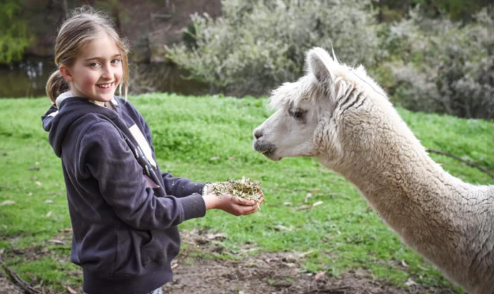
Kuidas edasi? Kõik mu huvid elutööks
Green care - The term Green Care includes therapeutic, social or educational interventions involving farming; farm animals; gardening or general contact with nature. Although Green Care can occur in any setting in which there is interaction with plants or animals, this review focuses on therapeutic practices occurring on farms.
Care farming - Care farming means the therapeutic use of farming practices. Also called
Social farming

Slide 6
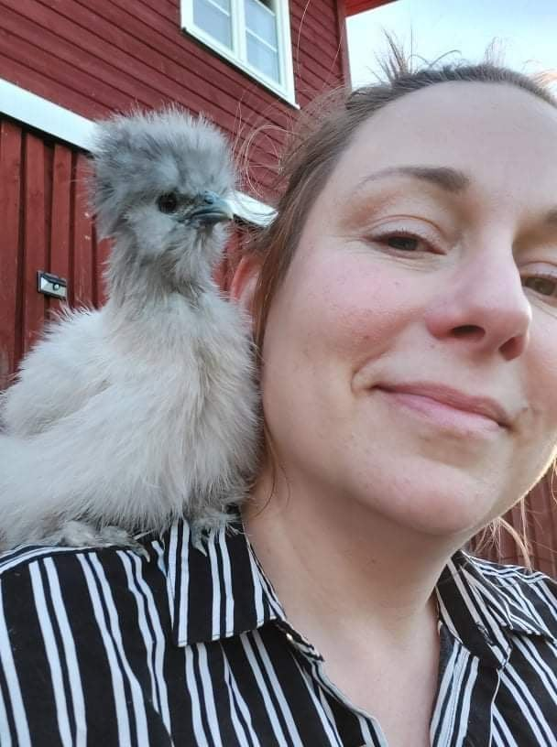
Millised on mu võimalused?
Töötukassa
Riigi tugiteenuste keskus, alustava ettevõtte starditoetus
Pank
Linnavalitsus
Riigi toetus vaimse tervise teenustele (miljon aastas omavalitsustele)
Projektirahastus

Slide 7
Tee oma unistused teoks!
Tänan kuulamast!

